Slide 1
Állati rekordok
Készítette:Orsós Vivien Georgina,Gregor Luca Kinga,Pozsegovits Anna

Slide 2
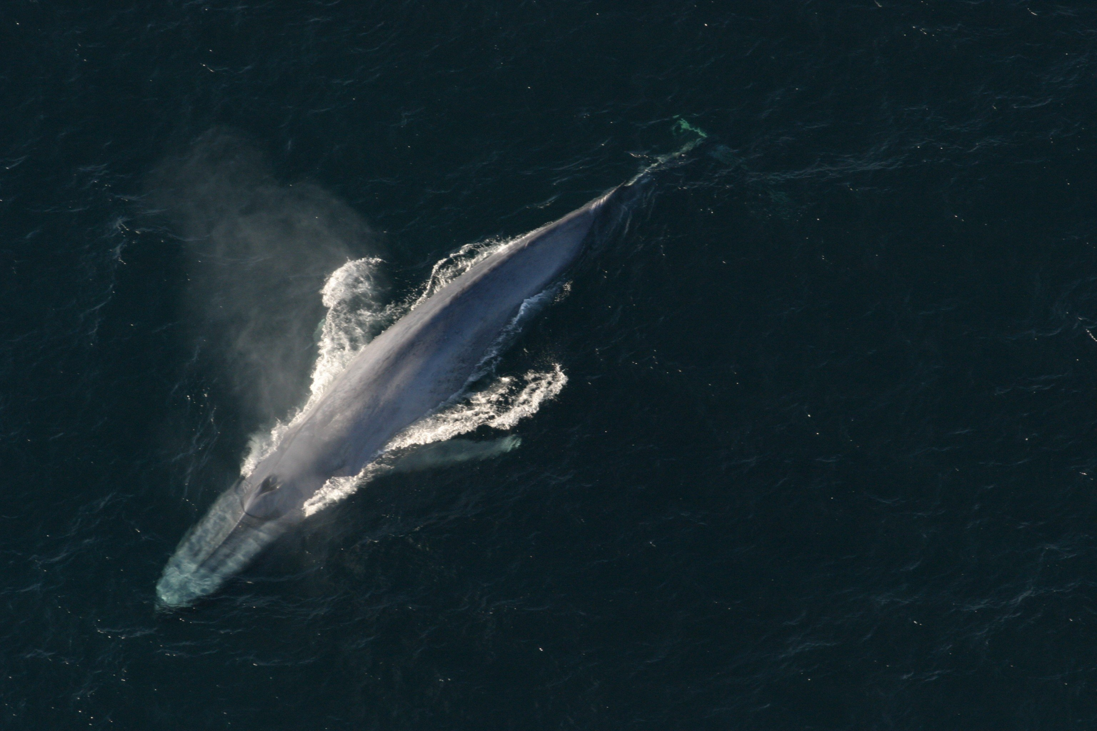
A világ legnagyobb bálnája
A kék bálna a 30 méteres hosszával és a 173 tonnás testtömegével a legnagyobb ismert állat, ami valaha is létezett. Teste hosszú és karcsú, többféle kékesszürke árnyalattal.
A kék bálna a barázdásbálna-félék családjába tartozik, abba a családba, amelynek tagja a hosszúszárnyú bálna.

Slide 3
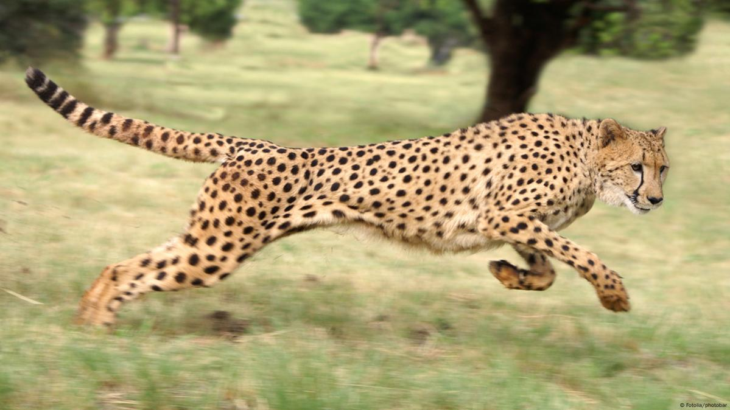
A világ leggyorsabb állata
A gepárd a leggyorsabb szárazföldi emlős. Maximális sebessége egyes kutatások szerint rövid távon eléri a 110–120 km/óra sebességet, mások szerint viszont csak a 93 km/órát.
A gepárdoknál előfordul a ritkás mintázatú mutáció, illetve a nagyobb, foltszerű, összeolvadó pettyekkel mintázott változat, mely királygepárd néven ismert. Egykor külön alfajnak tartották, ám ez csupán az afrikai gepárd egyik ritka színváltozata.

Slide 4
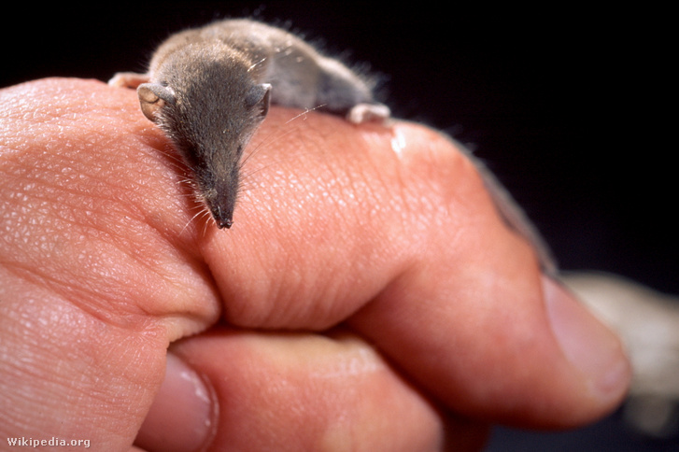
Legkisebb állat a világon
Márpedig a nyálkaspórásoknál ma nem ismerünk kisebb állatokat: ezeknek a medúzaszerű, halakban vagy gerincesekben élő apró parazitáknak a legtöbb faja nem nő nagyobbra 20 mikrométernél. A legkisebb ismert nyálkaspórás, egyben a legkisebb állat pedig a Myxobolus nembe tartozó Myxobolus shekel.

Slide 5
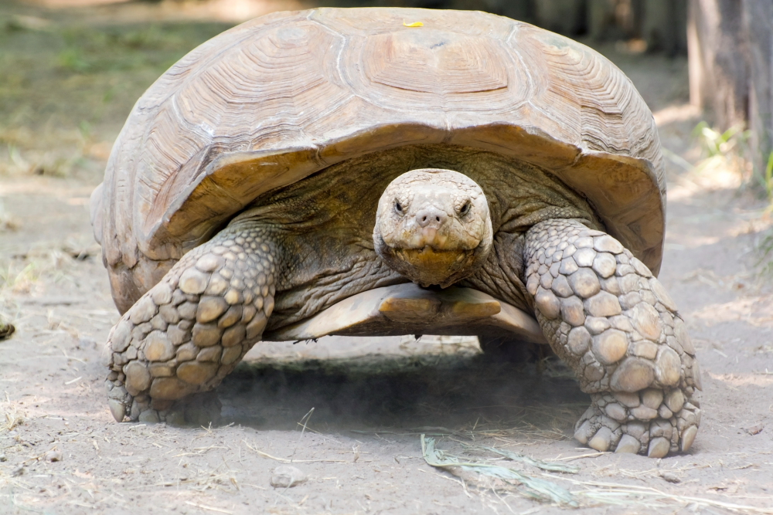
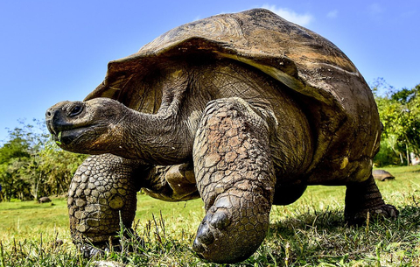
A világ legnagyobb teknőse
A legnagyobb ma élő szárazföldi teknősfaj, amelyet óriás voltának hangsúlyozásaként elefántteknősnek is hívnak. Testtömege akár 400 kilogramm, testhossza pedig akár 187 cm hosszú is lehet fejétől a farkáig. Súlyos teknőjének alakja mutatja, milyen élőhelyen él.

Slide 6
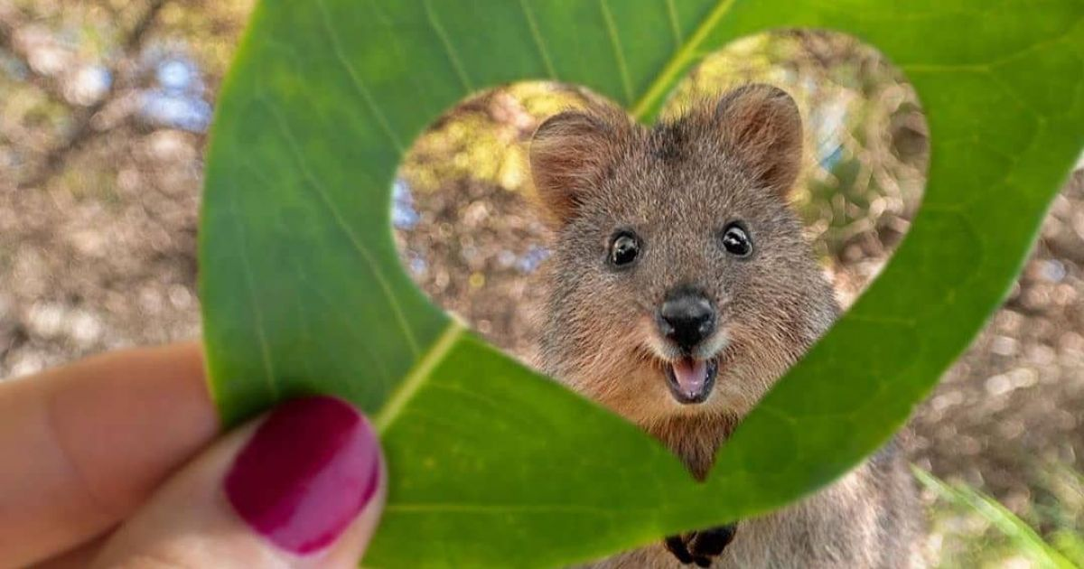
A világ legcukibb állata
A quokka vagy kurtafarkú kenguru a világ egyik legcukibb állata. Állandóan mosolyog, rendkívül fotogén, és a cukiság megtestesítője.

